Slide 1

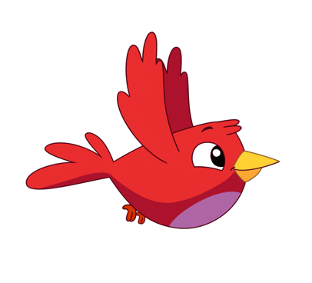
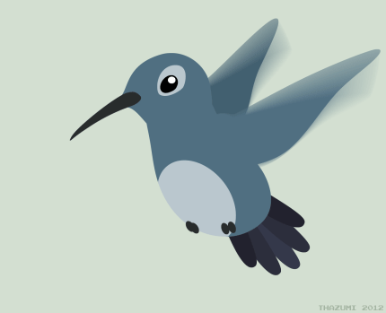


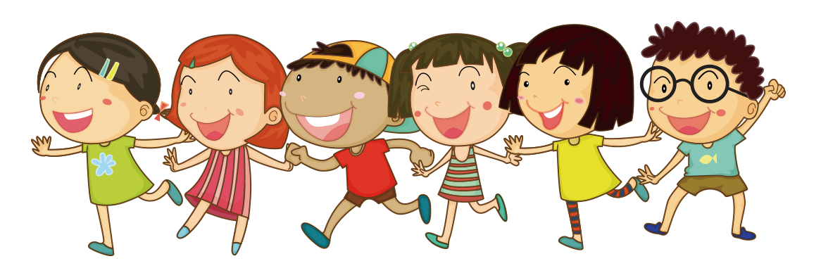
CHÀO MỪNG CÁC CON ĐẾN VỚI TIẾT ÂM NHẠC
TIẾT 6 : ÔN TẬP BÀI HÁT CON CHIM CHÍCH CHÒE
NHẠC CỤ: GIỚI THIỆU NHẠC CỤ SONG LOAN.

Slide 2




Trò chơi:
Gõ đệm
theo hình tiết tấu

Slide 3
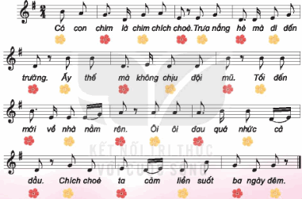
Âm nhạc
ÔN TẬP BÀI HÁT: CON CHIM CHÍCH CHÒE
GIỚI THIỆU NHẠC CỤ SONG LOAN
1. Ôn tập bài hát: Con chim chích chòe.

Slide 4

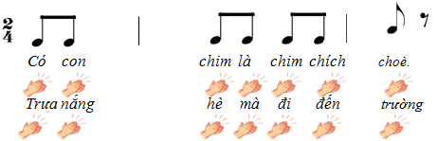
Hát kết hợp gõ đệm theo tiết tấu lời ca

Slide 5
Con chim chích chòe

Slide 6



1. Ôn tập bài hát: Con chim chích chòe.
* Hát kết hợp vận động cơ thể (sử dụng tiếng búng tay và vỗ tay)
* Hát kết hợp múa phụ họa

Slide 7

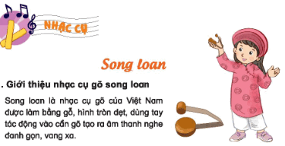
2. Nhạc cụ Song loan
* Giới thiệu nhạc cụ Song loan.
* Giới thiệu nhạc cụ gõ song loan
Song loan là nhạc cụ gõ của Việt Nam
được làm bằng gỗ, hình tròn dẹt, dùng tay tác động vào cần gõ tạo ra âm thanh nghe đanh gọn, vang xa

Slide 8
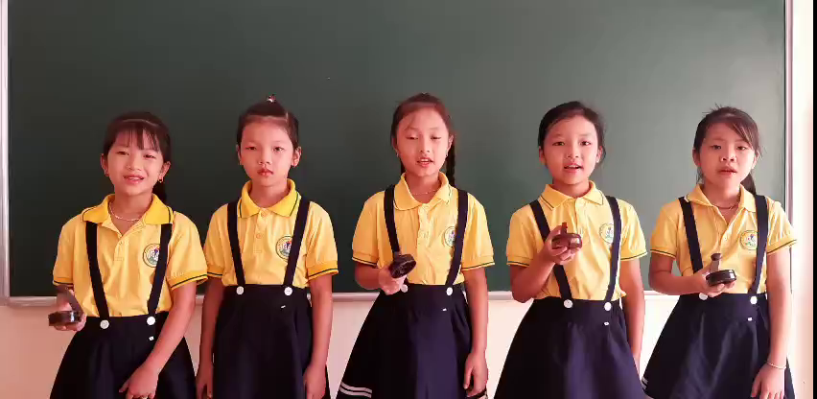
2. Nhạc cụ Song loan
* Video nhạc cụ gõ song loan.

Slide 9



* Gõ theo hình tiết tấu.

Slide 10

* Hát kết hợp gõ đệm theo phách
Có
con
chim
là
chim
chích
chòe
Trưa
nắng
hè
mà
đi
đến
trường

Slide 11

Có con chim là chim chích chòe
Trưa nắng hè mà đi đến trường
Ấy thế mà không chịu đội mũ
Tối đến mới về nhà nằm rên
Ôi ôi đau quá nhức cả đầu
Chích chòe ta cảm liền suốt ba ngày đêm

Slide 12

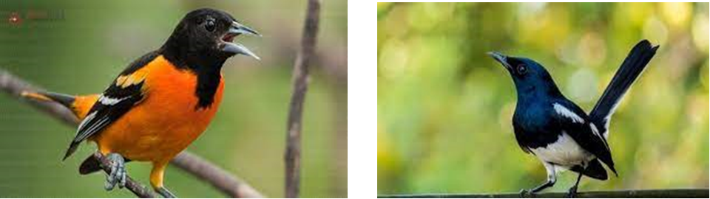

1. Bài hát hôm nay ôn tập là bài hát gì?
2. Nhạc cụ gõ song loan dùng để làm gì?
3. Qua nội dung bài hát, tác giả muốn nhắc nhở chúng ta điều gì?

Slide 13

CÔ CHÀO CÁC CON
HẸN GẶP CÁC CON Ở TIẾT HỌC SAU

